Slide 1
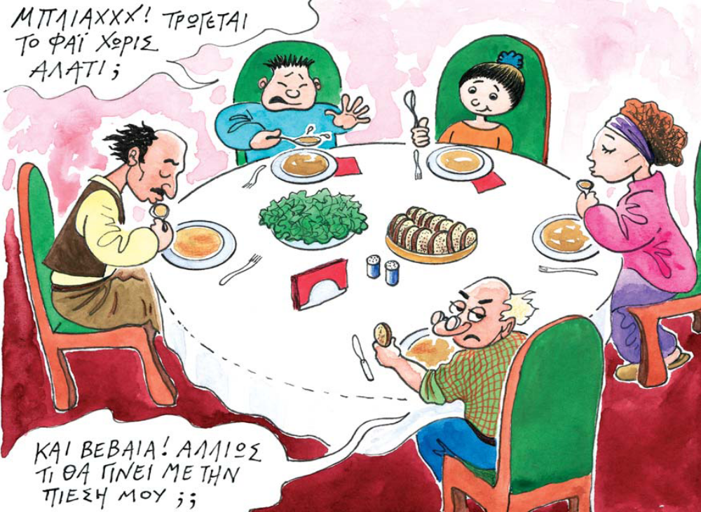

Slide 2
Κατά την εξουδετέρωση διαλύματος οξέος HCl με ισοδύναμο διάλυμα βάσης NaOH
Αντίδραση HCl στο νερό
HCl
H⁺
Cl⁻
Αντίδραση NaOH στο νερό
NaOH
Na⁺
OH⁻
Στο νέο διάλυμα υπάρχουν 4 διαφορετικά ιόντα. Όμως …
…κατά την ανάμιξη HCl + NaOH
H⁺
OH⁻
H₂O
Στο νερό ακόμα υπάρχουν…
Na⁺
Cl⁻
NaCl
… ή εξαφανίστηκαν ;
Θέρμανση διαλύματος
Εξάτμιση νερού
Λευκοί κρύσταλλοι
Η πλήρης χημική εξίσωση : H⁺ + Cl⁻ + Να⁺ + ΟΗ⁻ → H₂O + Cl⁻ + Να⁺
Κάθε χημική ένωση που αποτελείται από ιόντα
Άλας (αλάτι)
Προκύπτει από την αντίδραση οξέος με βάση

Slide 3
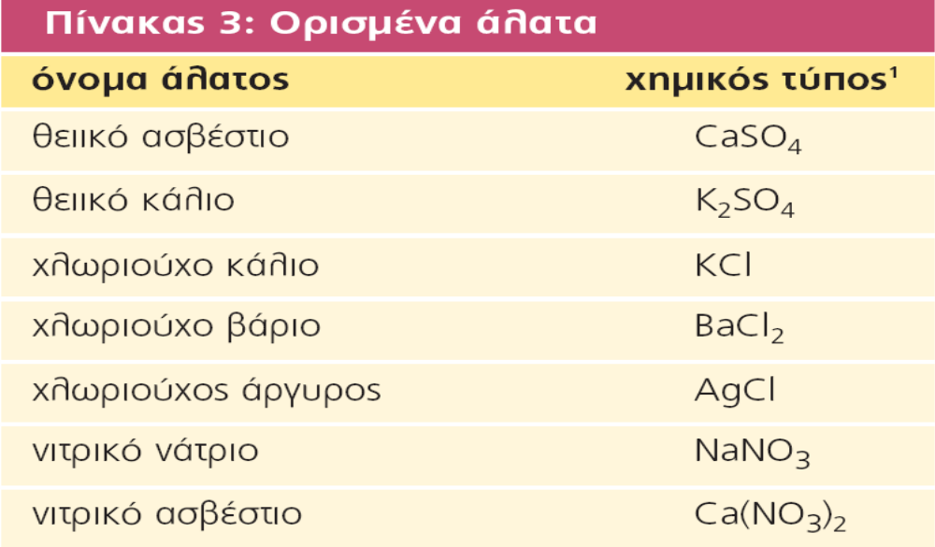
Οξύ
Βάση
Άλας
Νερό
Υδροχλώριο (HCl) + βάση
Χλωριούχο αλάτι
Ονομασία αλάτων
Θειικό οξύ (H₂SO₄) + βάση
Θειικό αλάτι
Νιτρικό οξύ (HNO₃) + βάση
Νιτρικό αλάτι

Slide 4
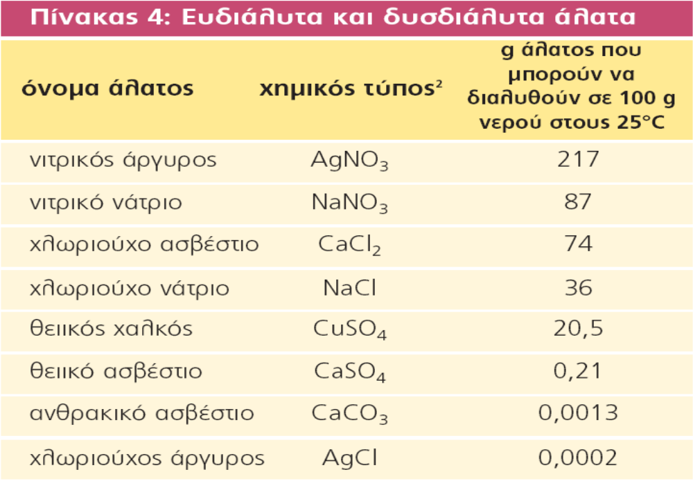
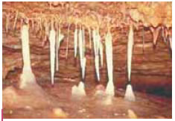
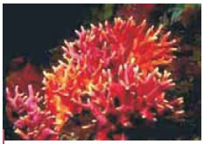
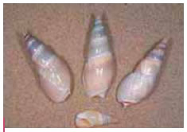
Ευδιάλυτα άλατα
Δυσδιάλυτα άλατα

Slide 5
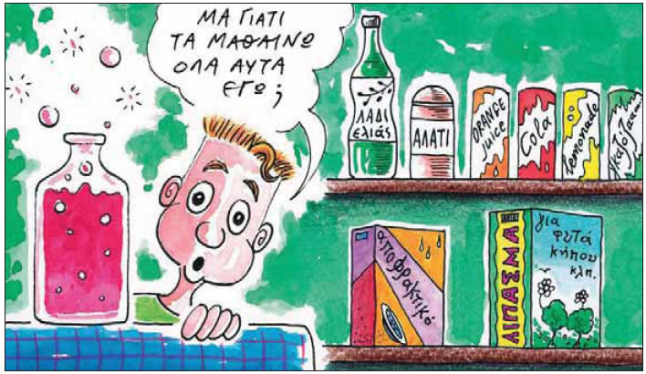

Slide 6
Γαστρικό υγρό
Αντιόξινο φάρμακο
pH = 2
Υδροχλωρικό οξύ
Εξουδετέρωση
Υδροξείδιο Μαγνησίου
Υδροξείδιο Αργιλίου
Διττανθρακικό Νάτριο
Υπερέκκριση
Ενόχληση στο στομάχι
αν pH > 7,6
Μυϊκή ακαμψία
Μύες
Αίμα
pH = 7,4
αν pH < 7,2
Γαλακτικό οξύ
κώμα
Έντονη μυϊκή άσκηση
κούραση
Διαβρώνουν την αδαμαντίνη των δοντιών
Ζάχαρη
Βακτήρια
οξέα

Slide 7
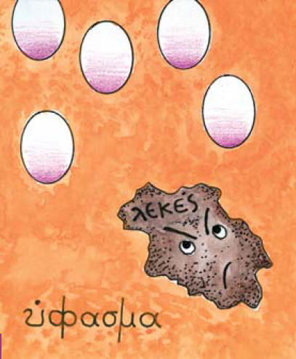
υπερκατανάλωση
Υπέρταση, κατακράτηση υγρών
Αλάτι (NaCl)
Απαραίτητο για τον οργανισμό
Δέρμα
ουδέτερα
Δεν καθαρί-ζουν καλά
pH = 5,3
Σαπούνια
βασικά
ξηραίνουν
Προστασία
Σαπούνια, απορρυπαντικά
Πουρί (στις τουαλέτες)
Λίπη και λεκέδες
Λεκέδες φούρνου, αποχετεύσεις
Ανθρακικό Ασβέστιο
Δυσδιάλυτο άλας
Αμμωνία (NH3)
Υδροξείδιο του Νατρίου (NaOH)
Υδροχλωρικό οξύ (HCl)
ΚΑΘΑΡΙΣΤΙΚΑ

Slide 8
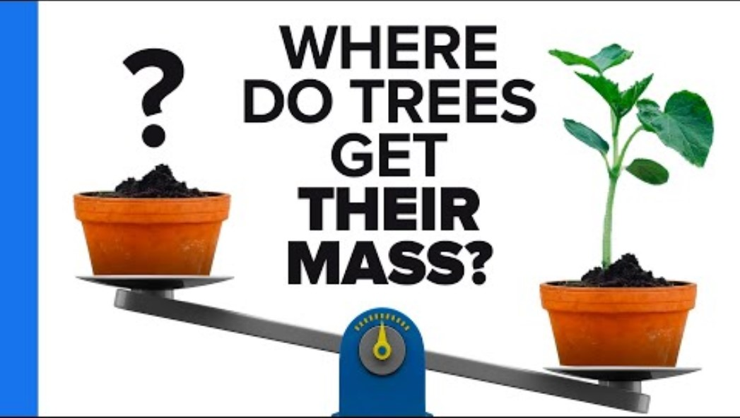
Τι χρειάζονται τα φυτά για να αναπτυχθούν;
Διοξείδιο του άνθρακα
Ηλιακή ακτινοβολία
Συστατικά από το έδαφος

Slide 9
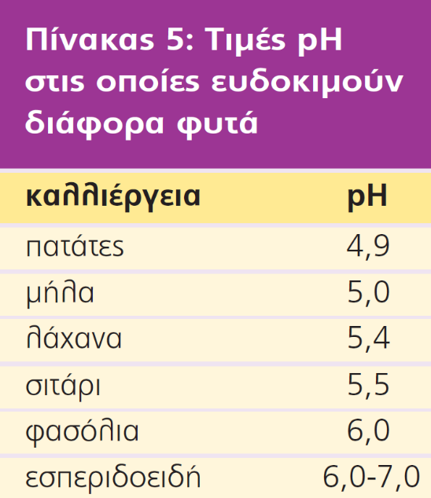
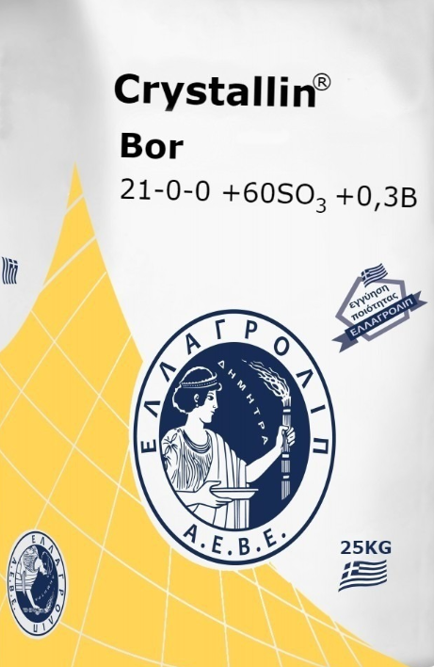
…. όμως το έδαφος είναι σημαντικό για την ανάπτυξη και την επιβίωση του φυτού
pH εδάφους: 4 - 8
Ασβεστολιθικά εδάφη: pH > 7
Βαλτώδη & ηφαιστειακά εδάφη: pH < 7
Με τη βροχή το έδαφος εμπλουτίζεται με κατιόντα υδρογόνου (Η⁺), και γίνεται πιο όξινο
…. επίσης το έδαφος χάνει θρεπτικά συστατικά.
Γιατί;
Αντιμετώπιση
Λιπάσματα
Κατανάλωση από φυτά
Εξάτμιση υπό μορφή αμμωνίας
Ξέπλυμα αλάτων από το νερό της βροχής

Slide 10
Λιπάσματα
% περιεκτικότητα σε κάλιο (Κ)
Ανόργανα, συνθετικά
(άλατα)
Οργανικά, βιολογικά
(κοπριά)
% περιεκτικότητα σε άζωτο (N)
% περιεκτικότητα σε φώσφορο (P)
Όχι στην αλόγιστη χρήση λιπασμάτων
Τα νιτρικά ιόντα είναι τοξικά
Τα φωσφορικά ιόντα προκαλούν το φαινόμενο του ευτροφισμού
Αυξάνεται το κόστος παραγωγής
Χρησιμοποιούμε το κατάλληλο λίπασμα στις σωστές ποσότητες την κατάλληλη εποχή, όταν τα φυτά το έχουν ανάγκη.

Slide 11
